Slide 1
Ingénierie du trafic
Cours 1 : Introduction à l’ingénierie du trafic

Slide 2
Objectifs d’apprentissage
Comprendre le champ de l’ingénierie du trafic
Expliquer les objectifs et les responsabilités des ingénieurs du trafic
Discuter des principaux éléments et concepts de l’ingénierie du trafic

Slide 3
Plan du cours
L’ingénierie du trafic comme profession
Objectifs, but et applications de l’ingénierie du trafic
Responsabilité, éthique et responsabilités juridiques
Mobilité vs accessibilité
Éléments clés de l’ingénierie du trafic
Référence principale :
Roger P. Roess; Elena S. Prassas; William R. Mc Shane, ingénierie du trafic, 5th edition, Pearson, 2019

Slide 4
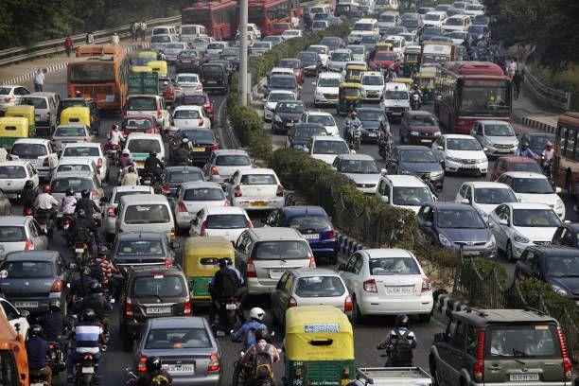
L’ingénierie du trafic comme profession :
Définition
  Selon l’Institute of Transportation Engineers,
l’ingénierie des transports est l’application de la technologie et des principes scientifiques à la planification, à la conception fonctionnelle, à l’exploitation et à la gestion des infrastructures de tout mode de transport afin d’assurer un déplacement sûr, rapide et confortable des personnes et des marchandises.
Et
l’ingénierie du trafic est la branche de l’ingénierie des transports qui traite de la planification, de la conception géométrique et de l’exploitation du trafic sur les routes, rues et autoroutes, leurs réseaux, terminaux, terrains adjacents et leurs relations avec les autres modes de transport.

Slide 5
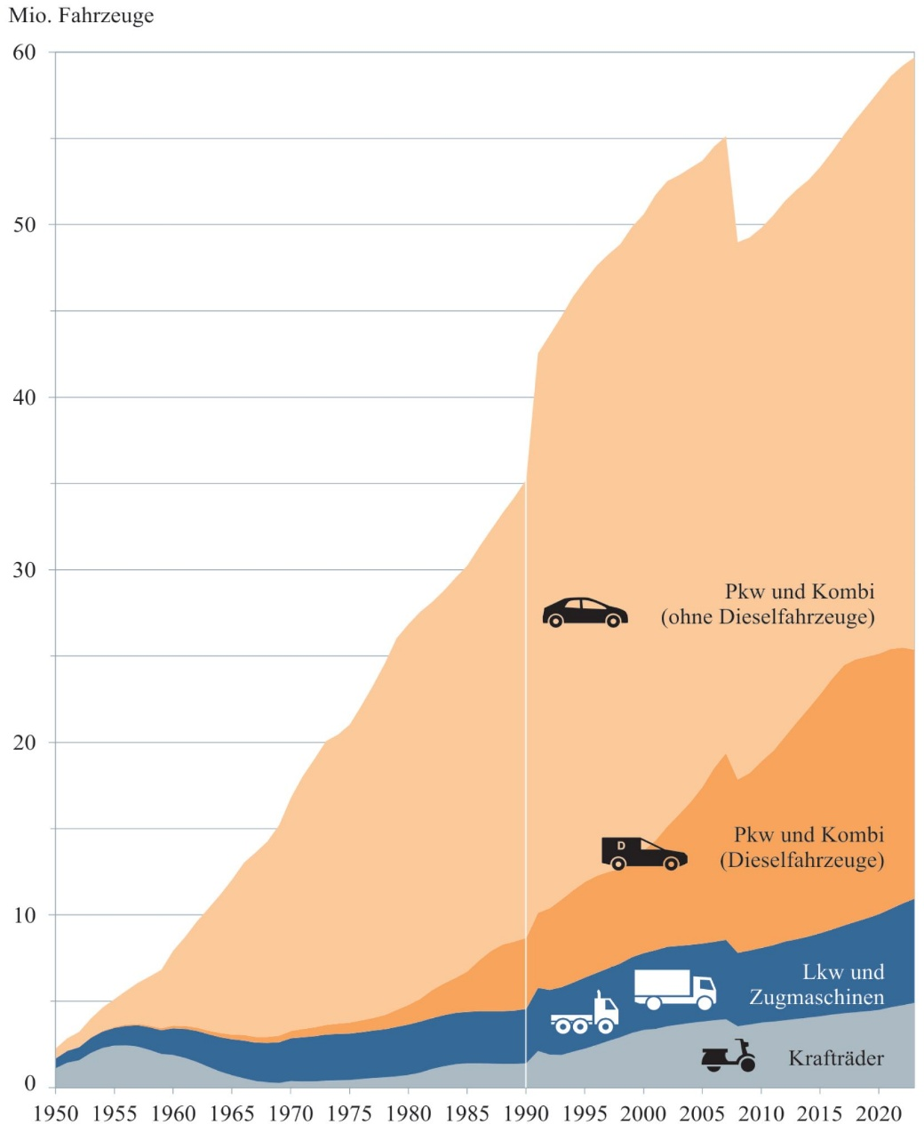
Évolution de l’ingénierie du trafic
Croissance de la motorisation
Besoin de régulation du trafic et de sécurité
Passage d’une planification centrée sur les véhicules à une planification centrée sur les personnes
Source: BMVI, Transport in Figures 2023/2024

Slide 6
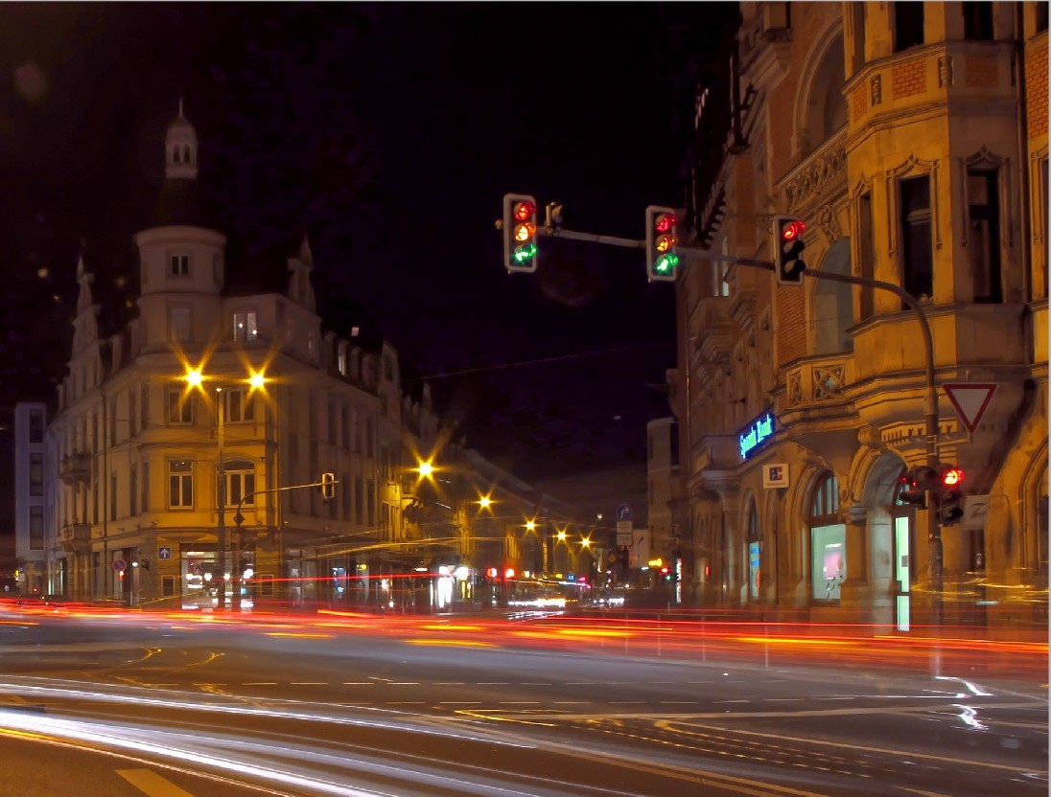
L’ingénierie du trafic comme profession :
L’ingénierie du trafic traite :
de la réglementation et de l’organisation du flux de trafic,
de la conception et du dimensionnement des infrastructures de transport,
des méthodes et technologies d’enregistrement et de description du flux de trafic, et
de l’influence spatio-temporelle des événements de trafic dans les transports privés et publics
Elle inclut des méthodes de calcul et de dimensionnement des systèmes de trafic pour les transports privés et publics, différenciées selon les itinéraires, les carrefours et les réseaux routiers.

Slide 7
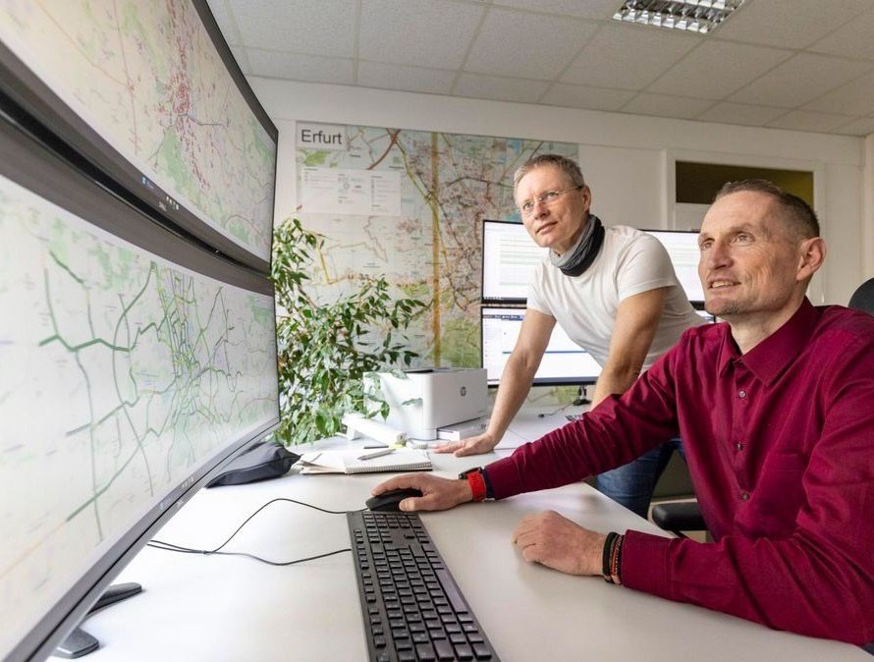
Objectifs de l’ingénierie du trafic
La sécurité est l’objectif prioritaire
Vitesse et efficacité
Confort et commodité
Économie et accessibilité financière
Compatibilité environnementale
Équilibrage des objectifs
  Compromis entre vitesse et sécurité
  Équité entre les différents usagers de la route
  Limites des ressources dans les pays en développement

Slide 8
But et tâches
Éviter la congestion et les goulots d’étranglement grâce à des mesures appropriées de planification, de conception et d’exploitation
Optimiser l’utilisation des infrastructures de transport existantes en appliquant des stratégies efficaces de gestion du trafic, notamment :
    Une meilleure utilisation de la capacité disponible selon les lieux et les périodes.
    Le suivi continu des conditions de trafic au moyen de technologies de détection et de capteurs
    La collecte, le traitement et le stockage systématiques des données de trafic dans des bases de données centralisées
Réduire les impacts négatifs du transport individuel motorisé (MIT), notamment les polluants atmosphériques, les émissions de gaz à effet de serre, le bruit, la consommation d’espace et la dégradation de l’environnement

Slide 9
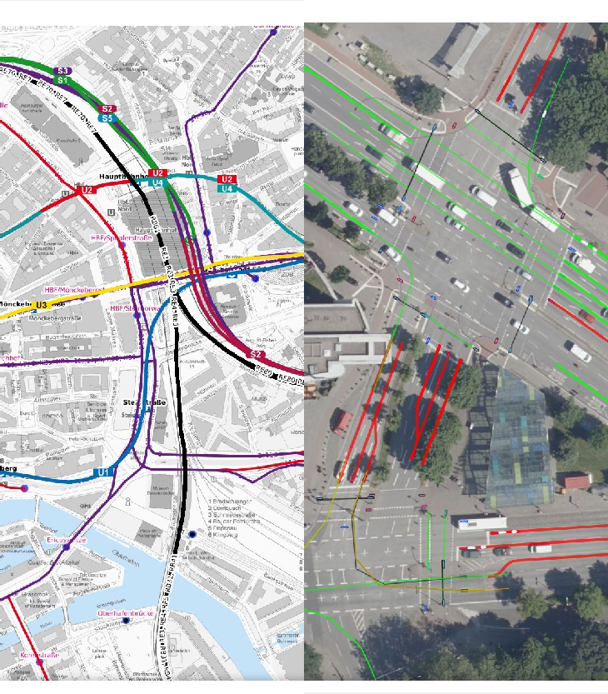
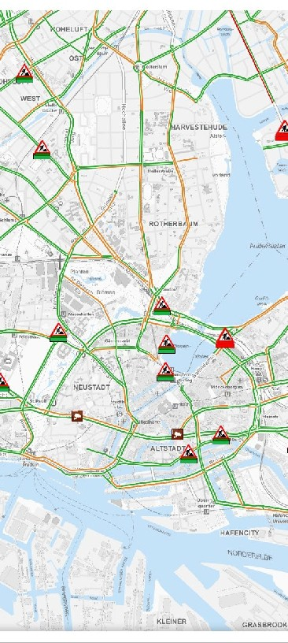
Exemples d’application
Contrôle et régulation du flux de trafic pour les systèmes de transport privés et publics
Gestion et exploitation du trafic, y compris la commande des feux, la gestion des corridors et la réponse aux incidents
Analyse, prévision et contrôle de la demande de trafic afin d’améliorer l’efficacité et la fiabilité du système
Gestion de la qualité dans les transports, axée sur la sécurité, la fiabilité, le niveau de service et la satisfaction des usagers
Modélisation et simulation du trafic pour appuyer la planification, la conception et la prise de décision opérationnelle
Collecte des données de trafic et environnementales, y compris la détection des débits, vitesses, émissions et niveaux de bruit
Évaluation des interactions transport–environnement, y compris les impacts et le potentiel d’atténuation
Systèmes intelligents de véhicules et de transport, tels que les communications véhicule-véhicule (V2V) et véhicule-infrastructure (V2I)
Technologies de conduite hautement automatisées et connectées, et leurs implications pour l’écoulement du trafic et la sécurité

Slide 10
Responsabilité, éthique et responsabilité juridique de l’ingénieur du trafic
Responsabilité
  Impact direct sur la sécurité publique
  Responsabilité éthique et professionnelle élevée
  redevabilité envers la société
Éthique et pratique professionnelle
  Prudence et décisions non arbitraires
  Communication honnête des impacts
  respect des normes et directives
Responsabilité juridique
  Non-respect des normes
  Mauvaise maintenance des dispositifs de contrôle du trafic
  analyse inadéquate ou incomplète

Slide 11
Vue d’ensemble des systèmes de transport
autoroutes, transport collectif, rail, air, eau, and modes non motorisés Together form the physical and operational backbone for the déplacement des personnes et des marchandises.
perspective de système intégré Modes must function as a coordinated, réseau multimodal, with effective connections between facilities, terminaux, and points de correspondance.
Support activités économiques et sociales Enable journalier travel, freight distribution, regional development, and access to employment, education, and services.
Influence occupation du sol and development patterns systèmes de transport shape forme urbaine, accessibilité, and the répartition spatiale of economic activities.

Slide 12
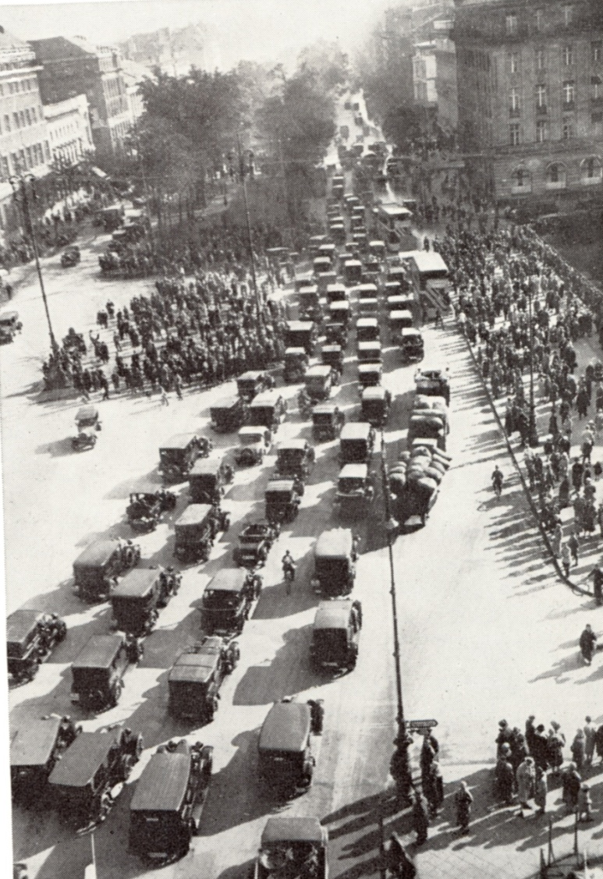
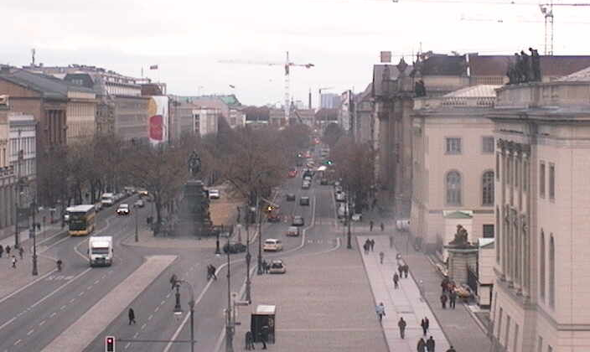
La planification du trafic transforme les villes
1930
Berlin
2008

Slide 13
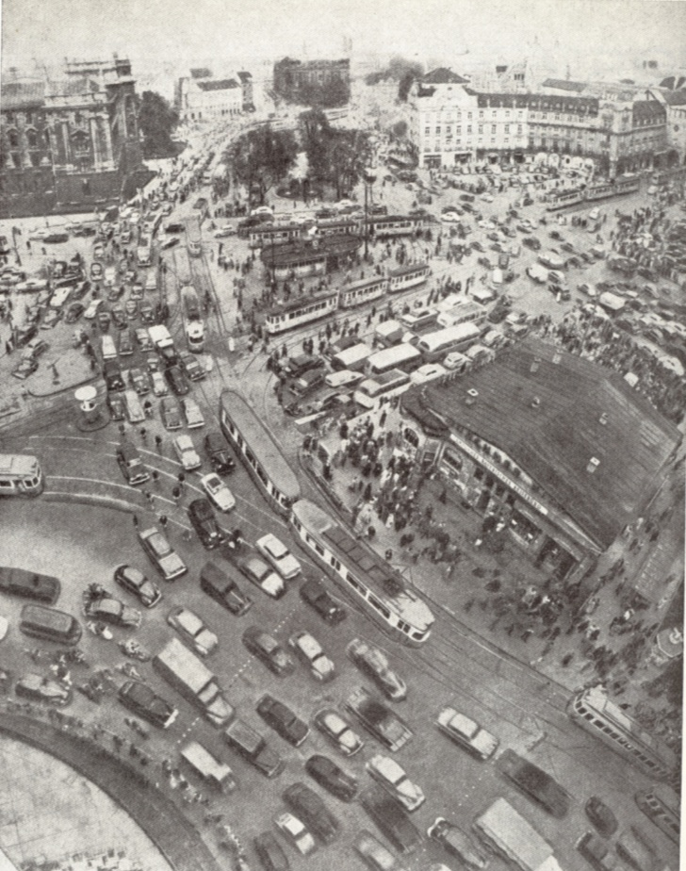
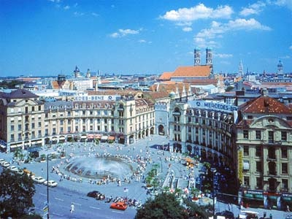
La planification du trafic transforme les villes
1957
Munich Stachus
2007

Slide 14
Systèmes de transport : perspective africaine
urbanisation rapide and extension spatiale Accelerated urbain growth, often unplanned, has increased travel demande and strained existing infrastructures de transport.
High reliance on transport routier Routes dominate transport de voyageurs et de marchandises, with limité modal diversification compared to rail or inland waterways.
Limité capacité du transport public in many villes Formal public transport systèmes are frequently insufficient, leading to congestion, overcrowding, and reliance on services informels.
Significant role of non-motorized and informal modes marche, vélo, and transport artisanal modes play a critique role in journalier mobilité, particularly for populations à faible revenu.

Slide 15
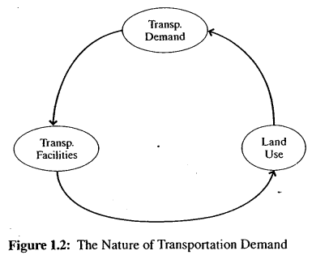
Demande de transport
dérivée de l’occupation du sol
Continuous and processus auto-renforçant
difficile à prévoir avec précision
Demande induite
les nouvelles itinéraires génèrent un nouveau trafic
Courant in growing Africain villes
Importance of gestion de la demande

Slide 16
Mobilité vs accessibilité
Two strongly interrelated but distinct concepts
La mobilité désigne la capacité à se déplacer vers de nombreuses destinations avec une relative facilité, rapidité et commodité,
      Elle offre un large éventail de choix de destinations et un déplacement efficace
      Elle permet de choisir entre différents motifs de déplacement concurrents
L’accessibilité désigne la capacité d’accéder à un site ou à une zone particulière.
      Facteur majeur de la valeur foncière
      Proximité des grandes infrastructures routières et de transport public
La mobilité et l’accessibilité sont deux fonctions concurrentes des infrastructures de transport et ne sont pas nécessairement compatibles.

Slide 17
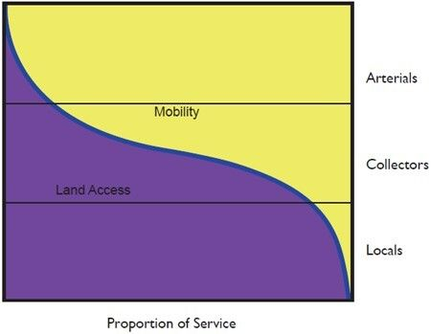
Mobilité et accessibilité en pratique
autoroutes prioritize mobilité
rues locales prioritize access
mauvaise séparation increases conflit, congestion, and risque de sécurité

Slide 18
Personnes, marchandises et véhicules
Les véhicules sont l’unité commune et le support du déplacement, mais non l’objectif
L’ingénierie moderne du trafic se concentre davantage sur les personnes et les marchandises pour évaluer la capacité.
Accent mis sur le déplacement des personnes et des marchandises
Le taux d’occupation des véhicules est important
      1 bus of 50 passengers = 50 passenger cars carrying one person
      = 25 passenger cars carrying two persons

Slide 19
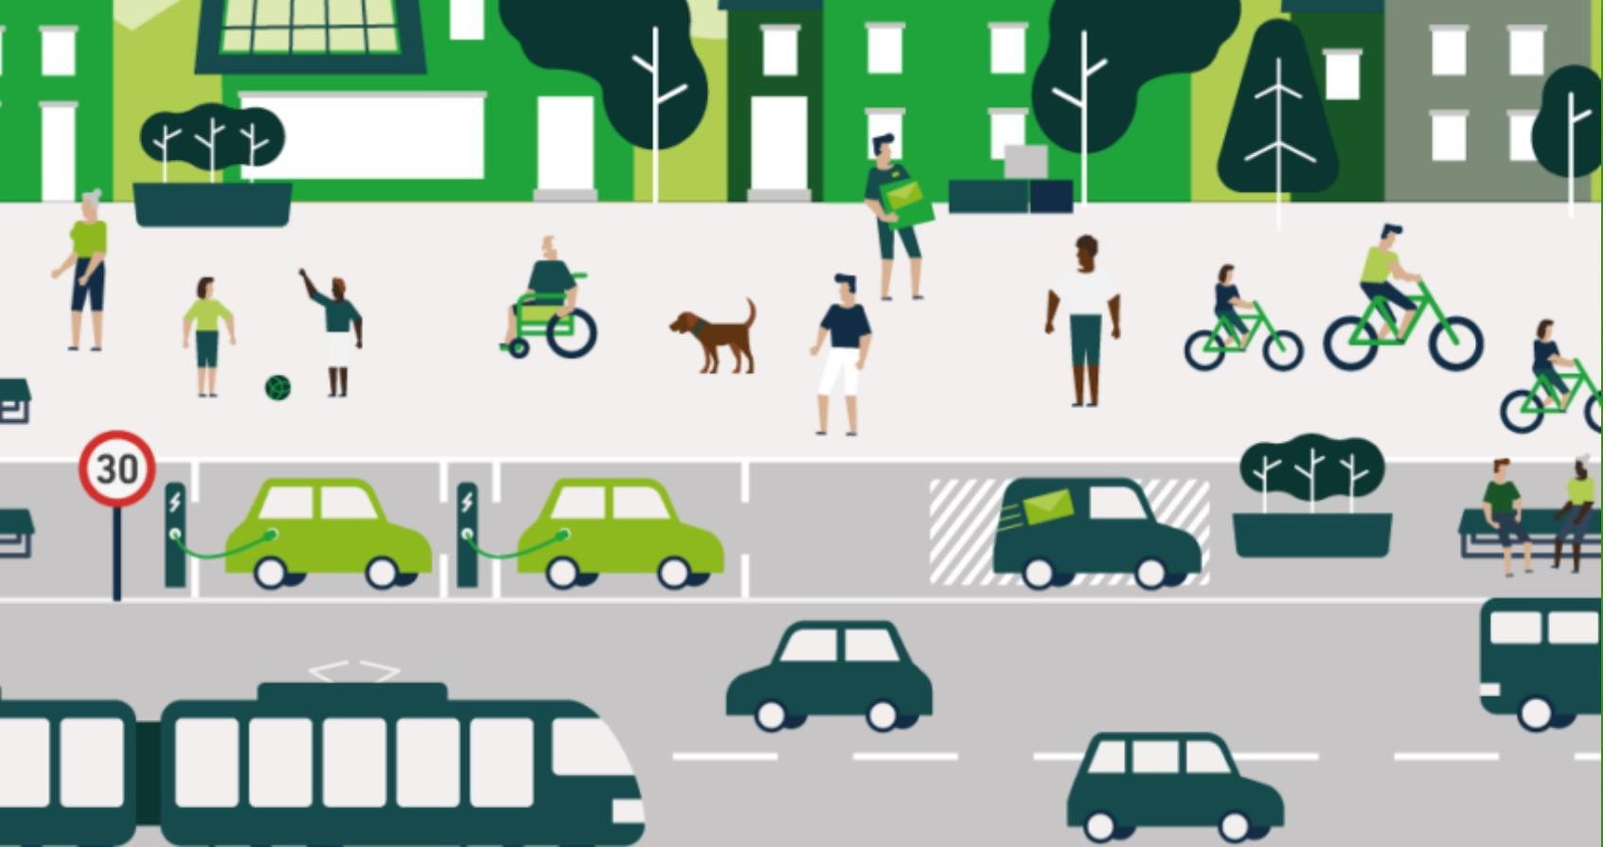
Modes de transport
Principal modes inclure automobile, bus, rail, air, eau, and conduite
modes formels et informels
Non-motorized transport importance
Intégration multimodale
correspondances entre modes
conception des terminaux et des accès
Clé role of traffic engineers

Slide 20
Éléments de l’ingénierie du trafic
L’ingénierie du trafic comporte plusieurs éléments clés :
    études de trafic and caractéristiques
      volumes, speeds, retards, accidents
      méthodes manuelles et automatisées
      rareté des données in Africain villes
    évaluation des performances of facilities
      analyse de capacité
      niveau de service (LOS) concept
      Limites in trafic hétérogène
    conception des infrastructures
      Functional and conception géométrique of facilities
      Provide solution adaptée au contexte
      Accommodation of trafic non motorisé (NMT)

Slide 21
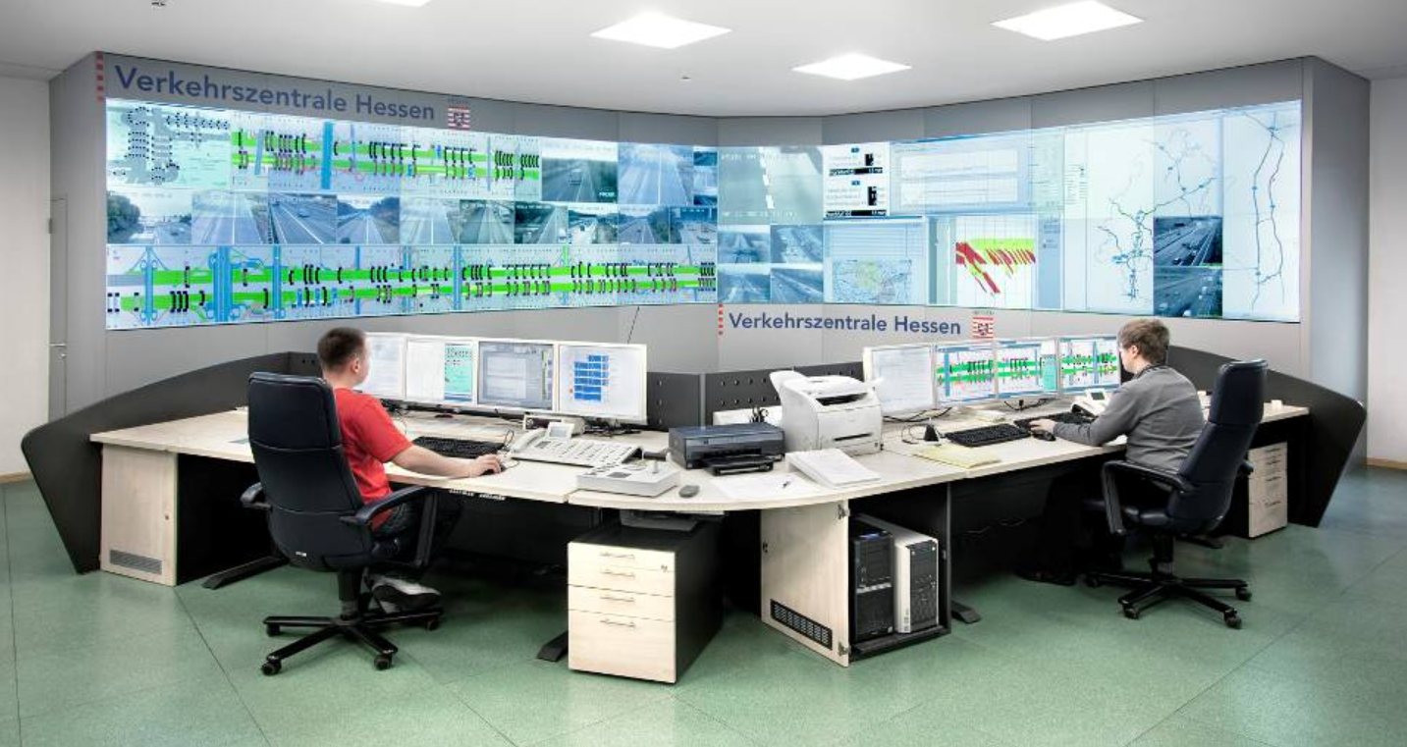
Éléments de l’ingénierie du trafic
    Traffic Contrôle
      panneaux de signalisation, marquages, and feux
      réglementaire, avertissement, and guidage functions
      défi de maintenance
    exploitation du trafic
      systèmes à sens unique
      coordination des feux
      gestion des incidents
    gestion des systèmes de transport
      optimisation de la capacité existante
      stratégies de gestion de la demande
      Rentable dans les contextes à faible revenu
    systèmes de transport intelligents
      Use of ICT in transport
      surveillance et contrôle du trafic
      Emerging technologie for adaption in Africa

Slide 22
Défis modernes pour les ingénieurs du trafic
congestion urbaine
motorisation rapide
financement limité
Défis urbains africains
conditions de trafic mixte
domination du transport informel
forte exposition des piétons

Slide 23
Orientations futures
transport durable
priorisation du transport public
approche Système sûr

Slide 24
Questions de discussion
Pourquoi la congestion persiste-t-elle malgré l’extension du réseau routier ?
Comment l’ingénierie du trafic devrait-elle s’adapter à vos villes ?

Slide 25
Références complémentaires
ingénierie du trafic Handbook, 7th edition,
      Lien: Wiley - ingénierie du trafic Handbook, 7th Edition
Manuel on Uniform dispositifs de contrôle du trafic (MUTCD), 11th Edition
      Lien: FHWA Official MUTCD 11th Edition Website
Route capacité Manuel (HCM), 7th Edition
      Lien: The National Academies Press - HCM 7th Edition
A Policy on conception géométrique of autoroutes and Rues (AASHTO Green Book), 7th Edition
Signal Timing Manuel, 2nd Edition
      Lien: TRB - NCHRP Report 812 (PDF)
Transportation Planification Handbook, 4th Edition
      Lien: Wiley - Transportation Planification Handbook, 4th Edition
Trip Generation Manuel, 11th Edition
      Lien: ITE - Trip Generation Manuel 11th Edition Resources
Parking Generation Manuel, 6th Edition
      Lien: ITE - Parking Generation Manuel 6th Edition

